Slide 1
Proiectare Logică
2024 - 2025
== Curs ==
anul de studii: C1
Săptămâna 5 31 Octombrie 2024 14:00 – 16:00
ionel.bostan@upit.ro
ionel.bostan@upb.ro

Slide 2
Agenda:
DCD/DMUX (recapitulare)
Extinderea numărului de ieșiri;
Utilizare în implementarea funcțiilor binare;
MUX
Simbol, tabel de adevăr, structură internă, ecuație funcțională;
Extinderea numărului de intrări;
Utilizare în implementarea funcțiilor binare;

Slide 4
DCD/DMUX (continuare)
Extinderea numărului de ieșiri;
Utilizare în implementarea funcțiilor binare;
MUX
Simbol, tabel de adevăr, structură internă, ecuație funcțională;
Extinderea numărului de intrări;
Utilizare în implementarea funcțiilor binare;

Slide 5
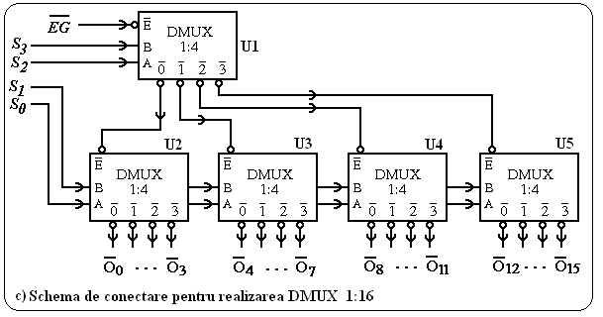
DCD/DMUX (continuare)
♦ Extensia DMUX

Slide 6
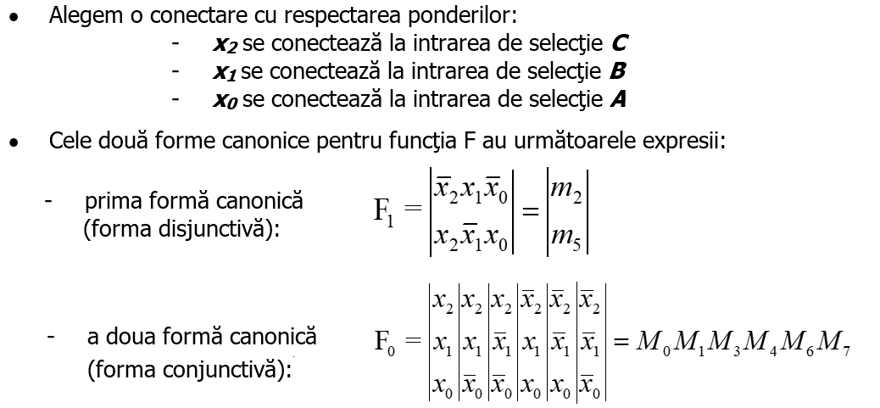



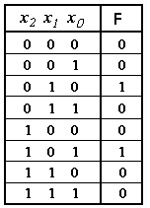



DCD/DMUX (continuare)
♦ Utilizarea DCD/DMUX in implementarea functiilor binare

Slide 7

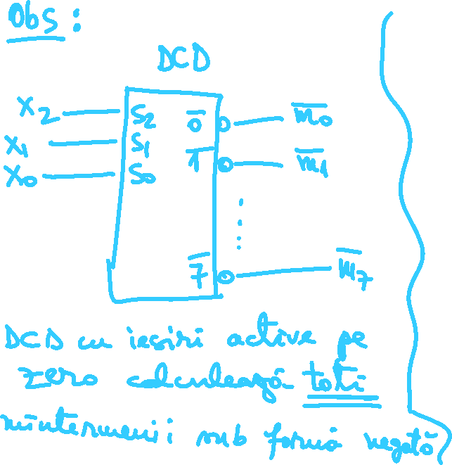



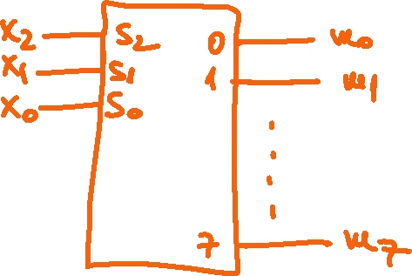
DCD/DMUX (continuare)

Slide 8
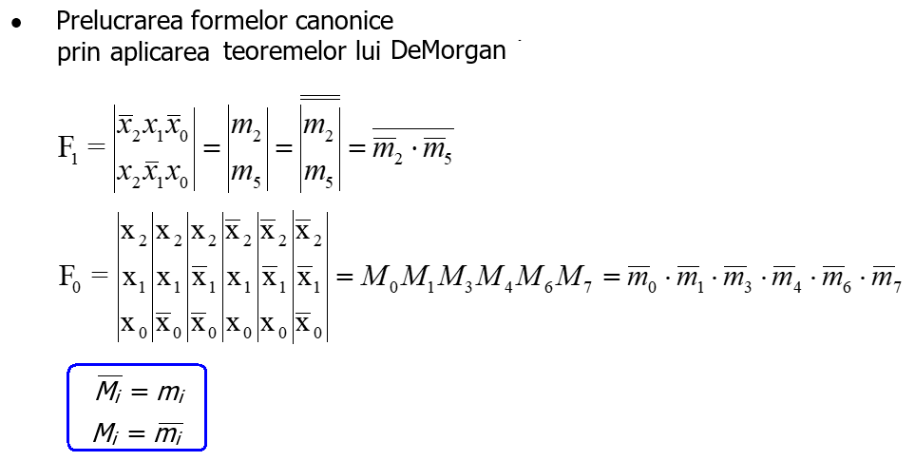




DCD/DMUX (continuare)
Utilizarea DCD/DMUX in implementarea functiilor binare
Cazul DCD cu ieșiri active pe zero

Slide 9












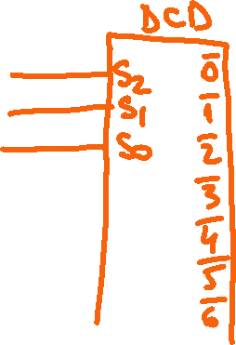
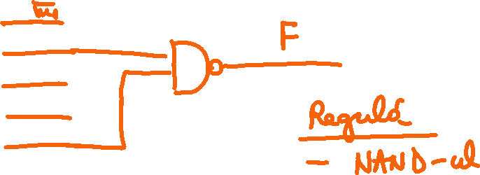


DCD/DMUX (continuare)

Slide 10





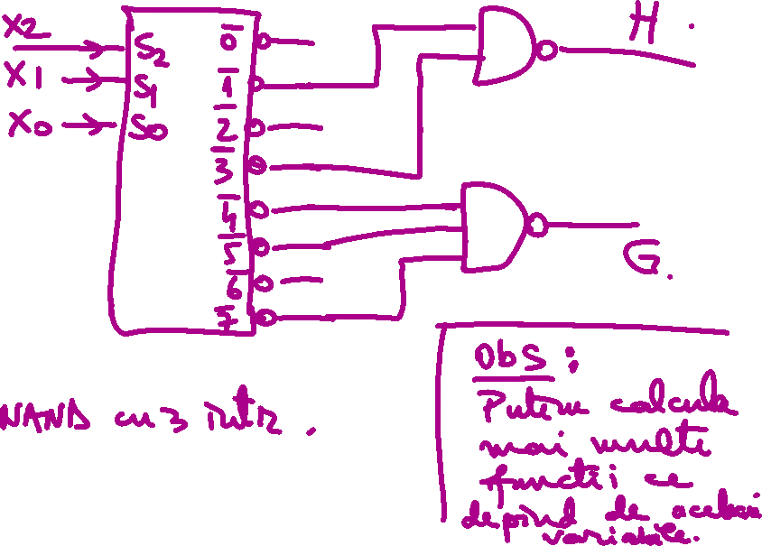


DCD/DMUX (continuare)

Slide 11
DCD/DMUX (continuare)
Utilizarea DCD/DMUX in implementarea functiilor binare
Cazul DCD cu ieșiri active pe zero

Slide 12
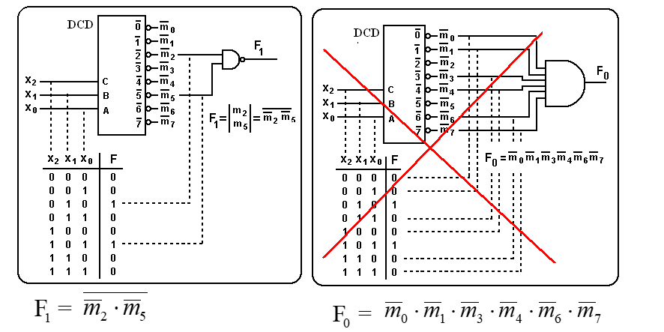
DCD/DMUX (continuare)
Utilizarea DCD/DMUX in implementarea functiilor binare
Cazul DCD cu ieșiri active pe zero

Slide 13
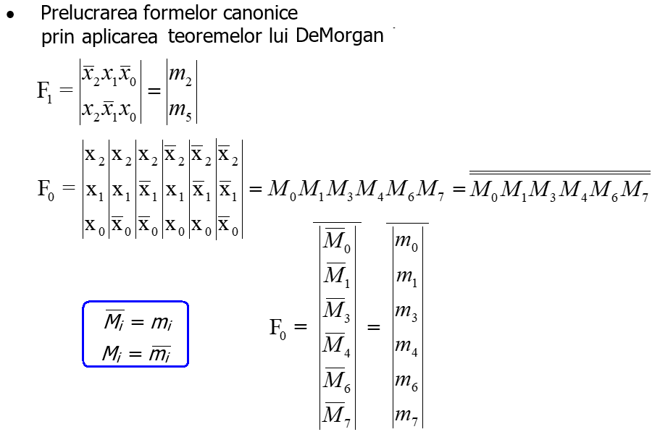
DCD/DMUX (continuare)
Utilizarea DCD/DMUX in implementarea functiilor binare
folosind DCD cu iesiri active pe unu

Slide 14

















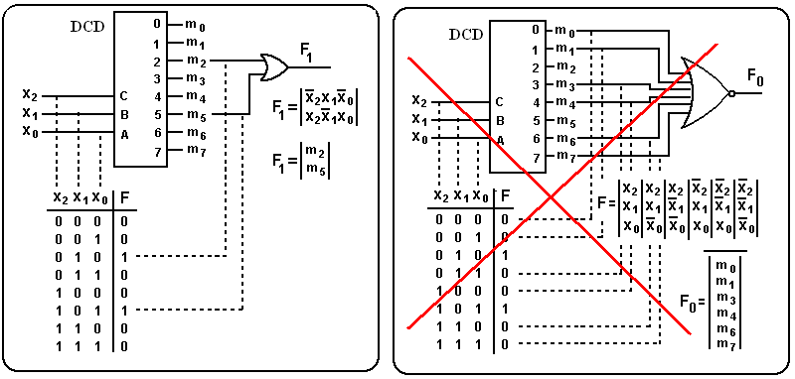


DCD/DMUX (continuare)
Utilizarea DCD/DMUX in implementarea functiilor binare
folosind DCD cu iesiri active pe unu

Slide 15
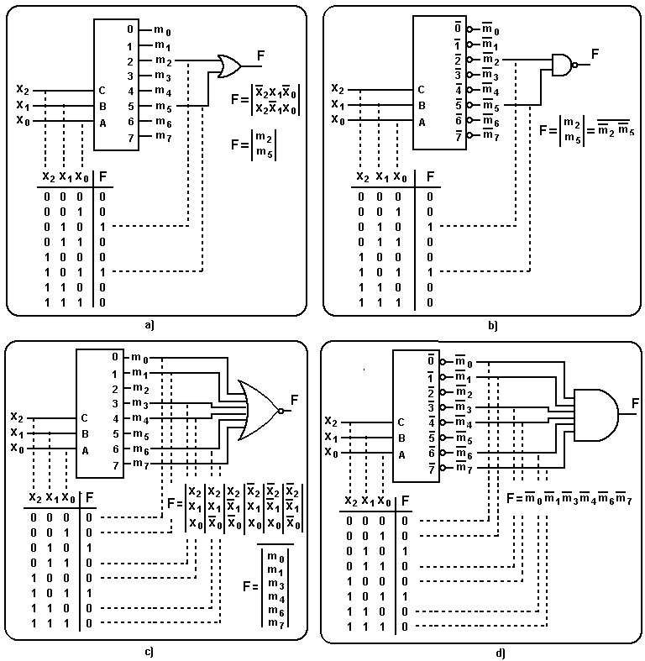











DCD/DMUX (continuare)
Utilizarea DCD/DMUX in implementarea
functiilor binare

Slide 16















Slide 17







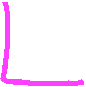











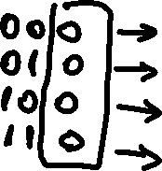






Slide 18
MUX
Simbol, tabel de adevăr, structură internă;
Extinderea numărului de intrări;
Utilizare în implementarea funcțiilor binare;

Slide 19
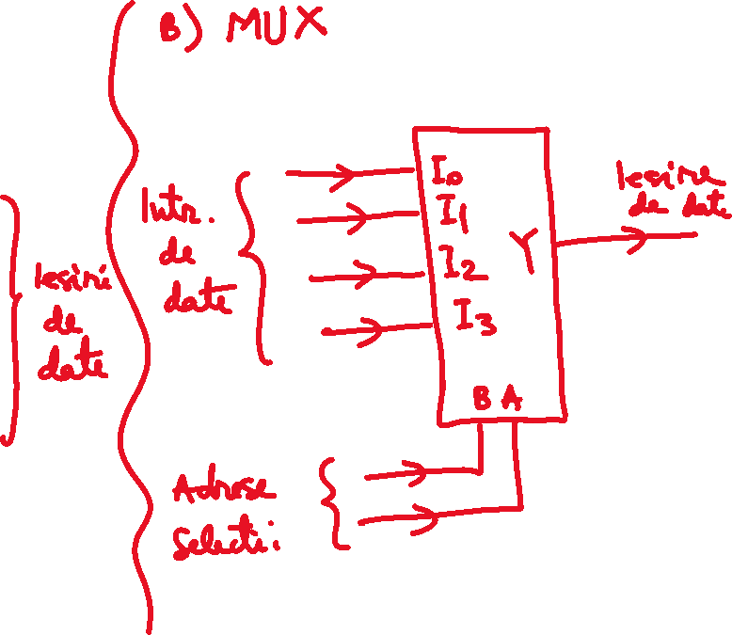
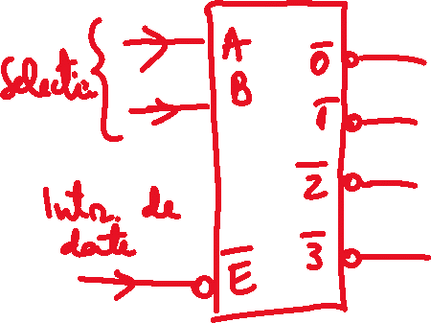











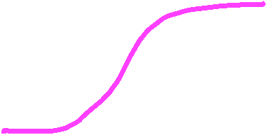


MUX

Slide 20
























MUX

Slide 21
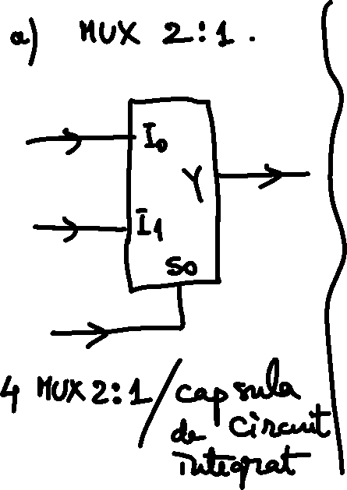
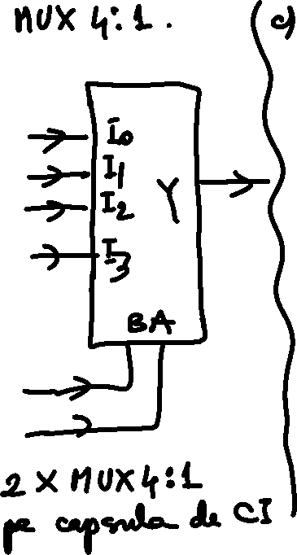
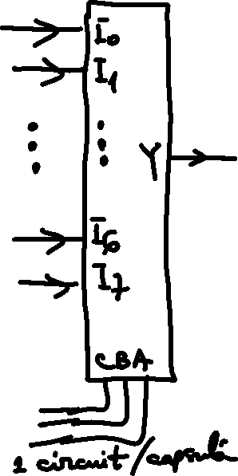
MUX

Slide 22
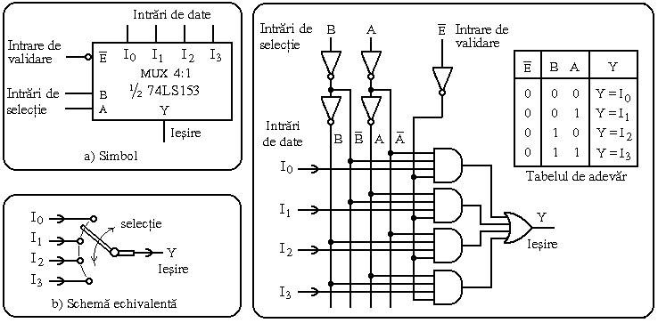

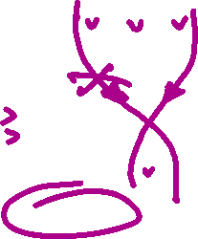






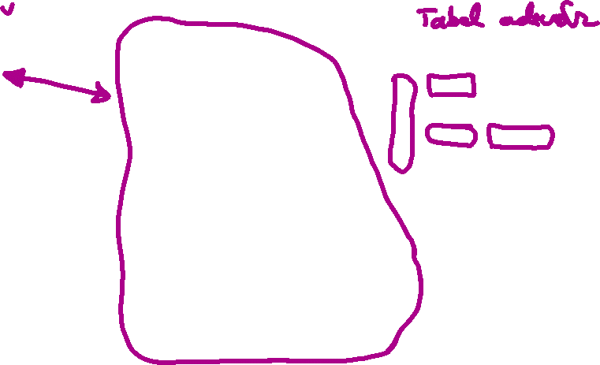
MUX

Slide 23









MUX

Slide 24







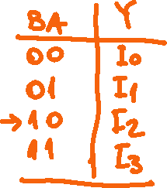




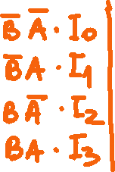

MUX

Slide 25
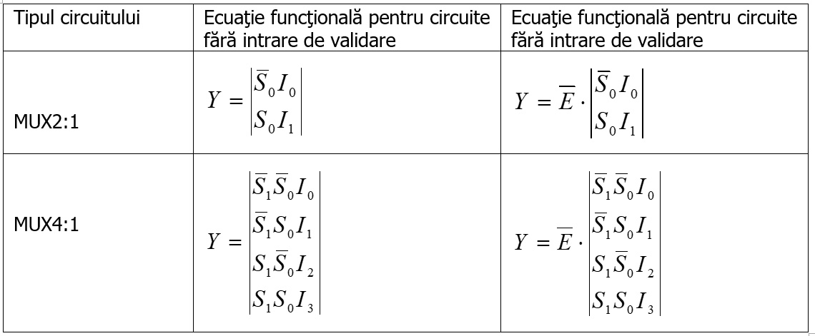
MUX

Slide 26
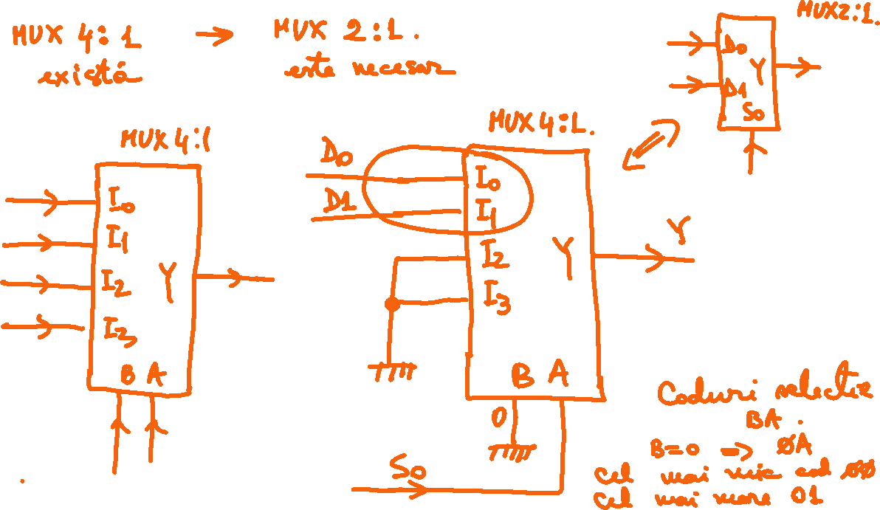
MUX

Slide 27


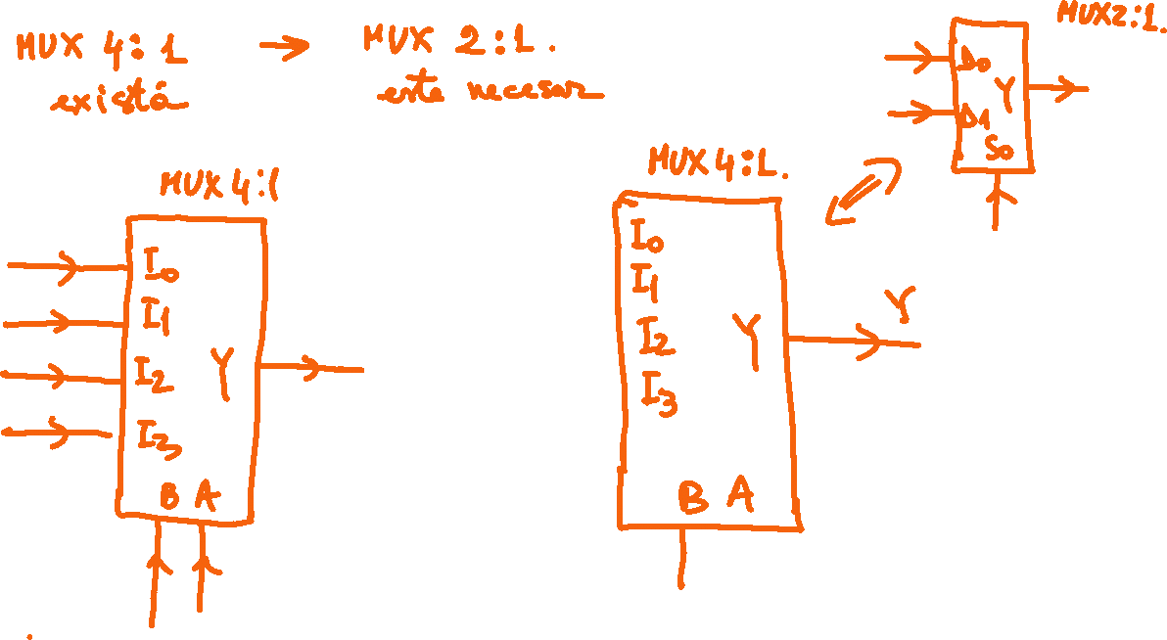





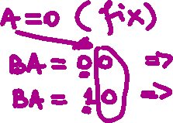




MUX

Slide 28







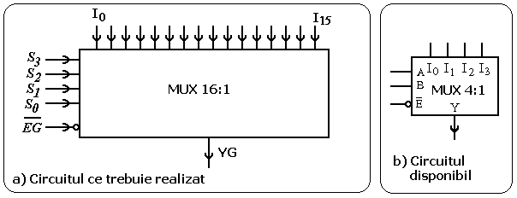

MUX
2. Extensia multiplexoarelor

Slide 29




















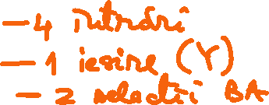



MUX

Slide 30




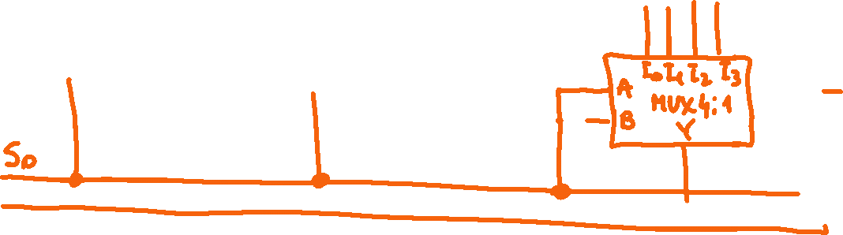





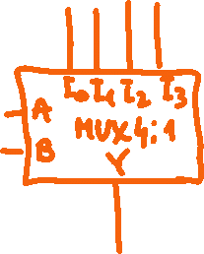
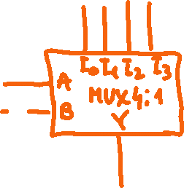
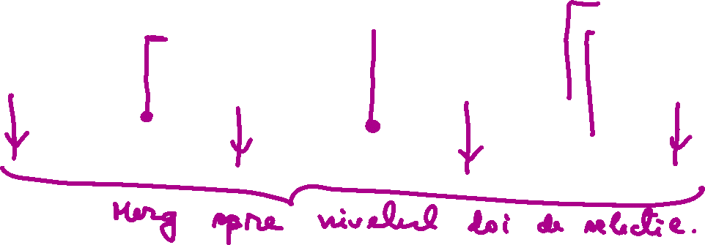



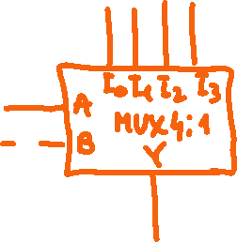
MUX

Slide 31
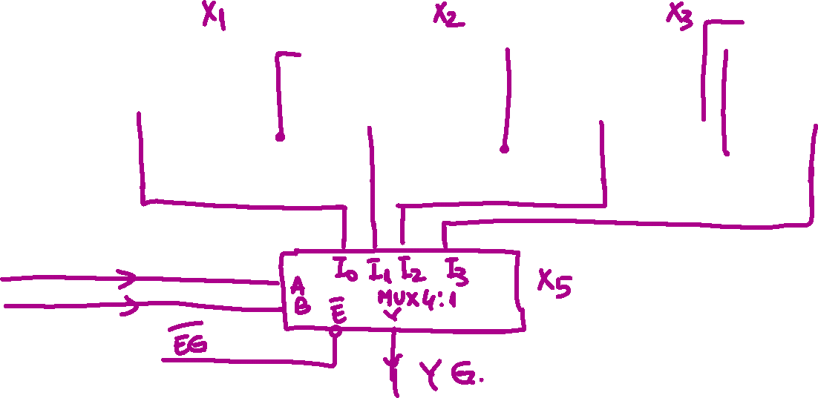



MUX

Slide 32
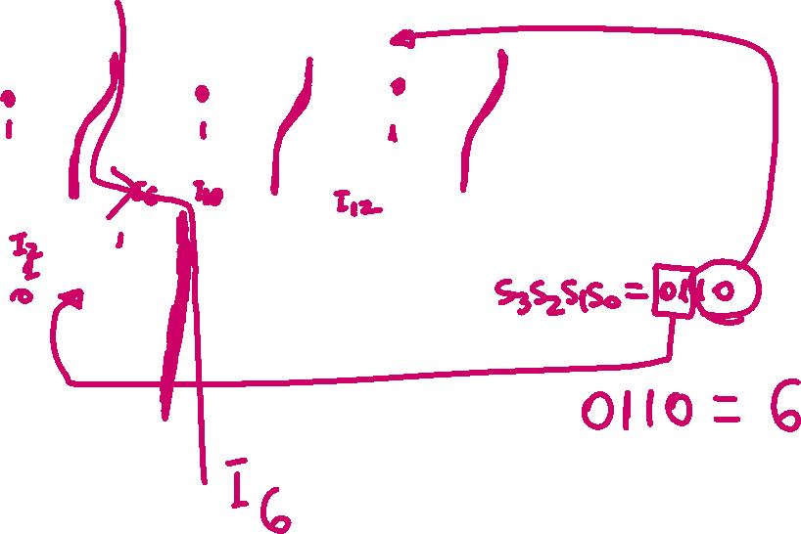

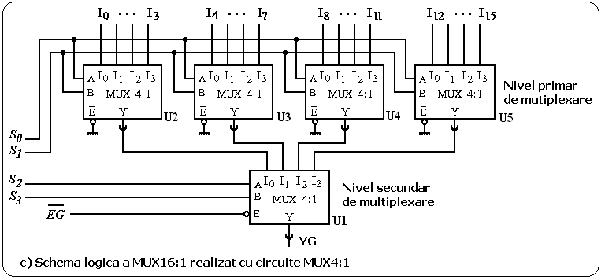

MUX

Slide 33
MUX

Slide 34




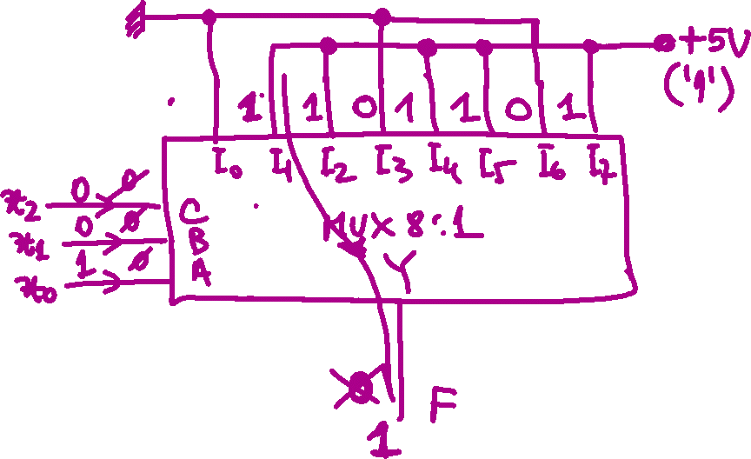




















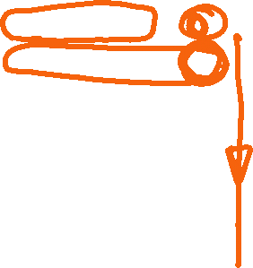



MUX
3. Utilizarea MUX în implementarea funcţiilor binare
Numărul intrărilor de selecţie este egal cu numărul variabilelor funcţiei

Slide 35
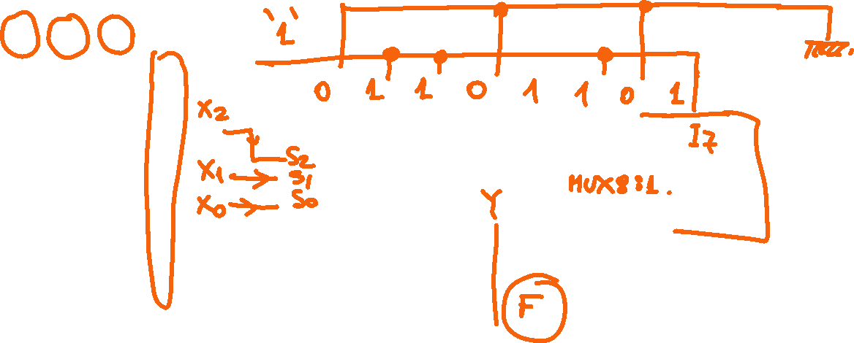
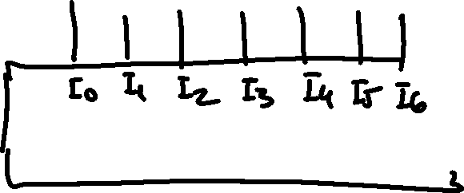

Slide 36
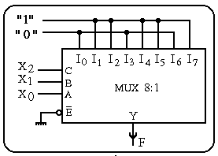






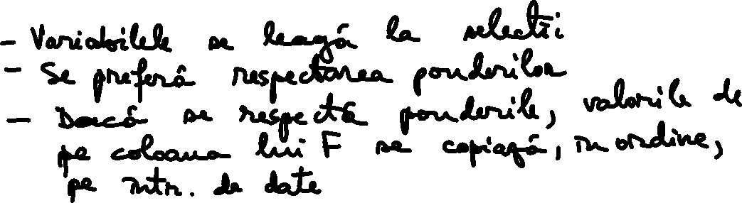
MUX

Slide 37











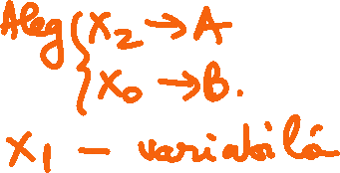







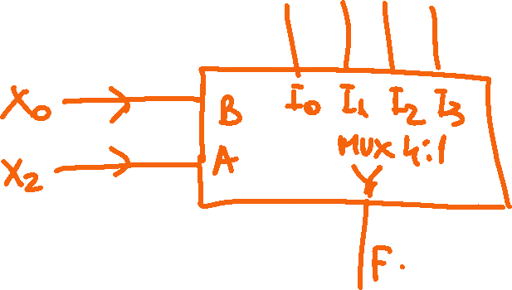

MUX

Slide 38




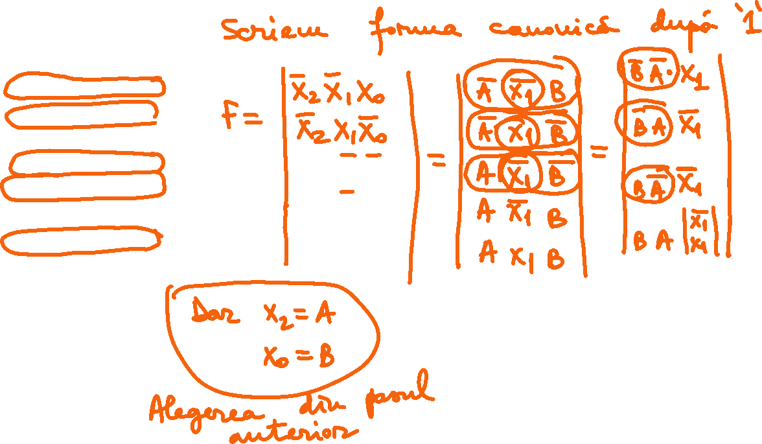







MUX

Slide 39

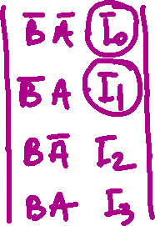
















MUX

Slide 40










MUX

Slide 41

MUX

Slide 42

















MUX

Slide 43















MUX

Slide 44












MUX

Slide 45






















MUX

Slide 46
















MUX

Slide 49

3. Utilizarea MUX în implementarea funcţiilor binare
Numărul intrărilor de selecţie este mai mic decât numărul variabilelor funcţiei

Slide 50

3. Utilizarea MUX în implementarea funcţiilor binare
Numărul intrărilor de selecţie este mai mic decât numărul variabilelor funcţiei

Slide 51


3. Utilizarea MUX în implementarea funcţiilor binare
Numărul intrărilor de selecţie este mai mic decât numărul variabilelor funcţiei

